Slide 1
La Dame à la Licorne au cinéma et en jeu vidéo
Regardez bien les photos extraites de film ou de jeux vidéos
et cherchez la célèbre tapisserie!

Slide 2
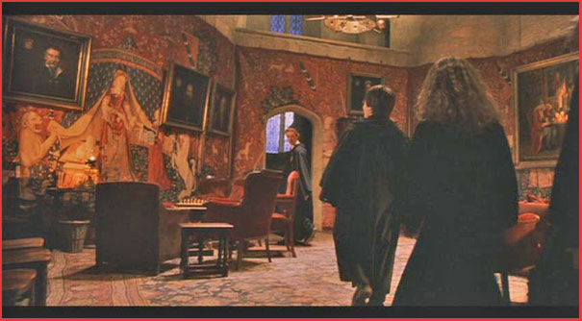
Harry Potter – Salle des Griffondors - Warner Bros 2001

Slide 3
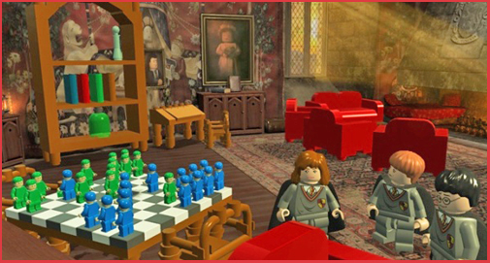
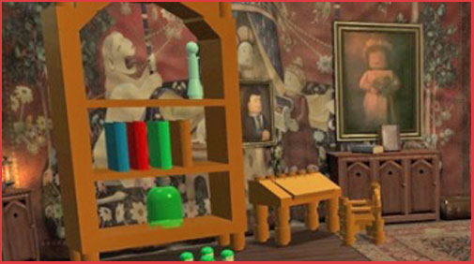
Le Jeu Vidéo "Harry Potter" pour Lego avec "A mon seul désir" en toile de fond. (2010)

Slide 4
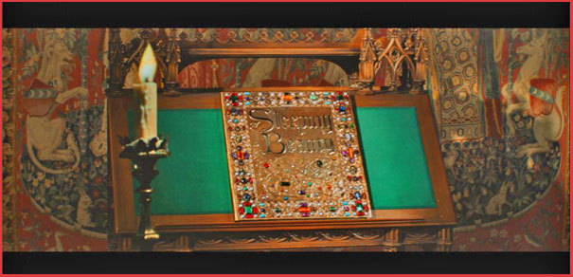
La Belle au Bois Dormant – Walt Disney 1959
Walt Disney a en fait mélangé 2 des tapisseries, cherchez lesquelles.

Slide 5
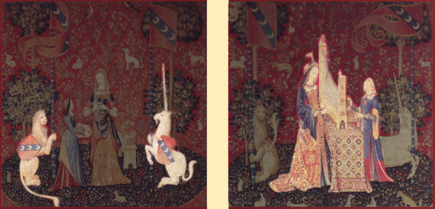
Les deux tapisseries de la Dame à la Licorne sont : "L'Odorat" ( à gauche ) et "L'Ouïe" ( à droite )
1°) On reconnait parfaitement le Lion et la Licorne présents dans "l'Odorat" ( car tous les deux sont agenouillés et portent le blason rouge à motifs de Croissants de Lune )
2°) De plus, on reconnait également le motif de tissu correspond à celui qui est représenté dans "L’Ouïe" ( le tissu qui orne la table sur laquelle est posé l'orgue dont joue la Dame )

